Slide 1



Turing Complete
PUZZLE GAME
Aluno(a)s: Ana Clara Kniss, Erick Lemos Barreto, Mariana Ferreira e Melissa Moreira de Oliveira

Slide 2


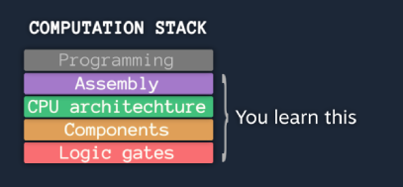


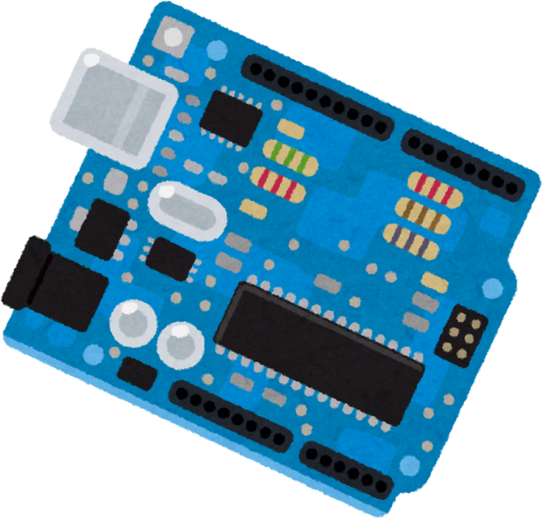
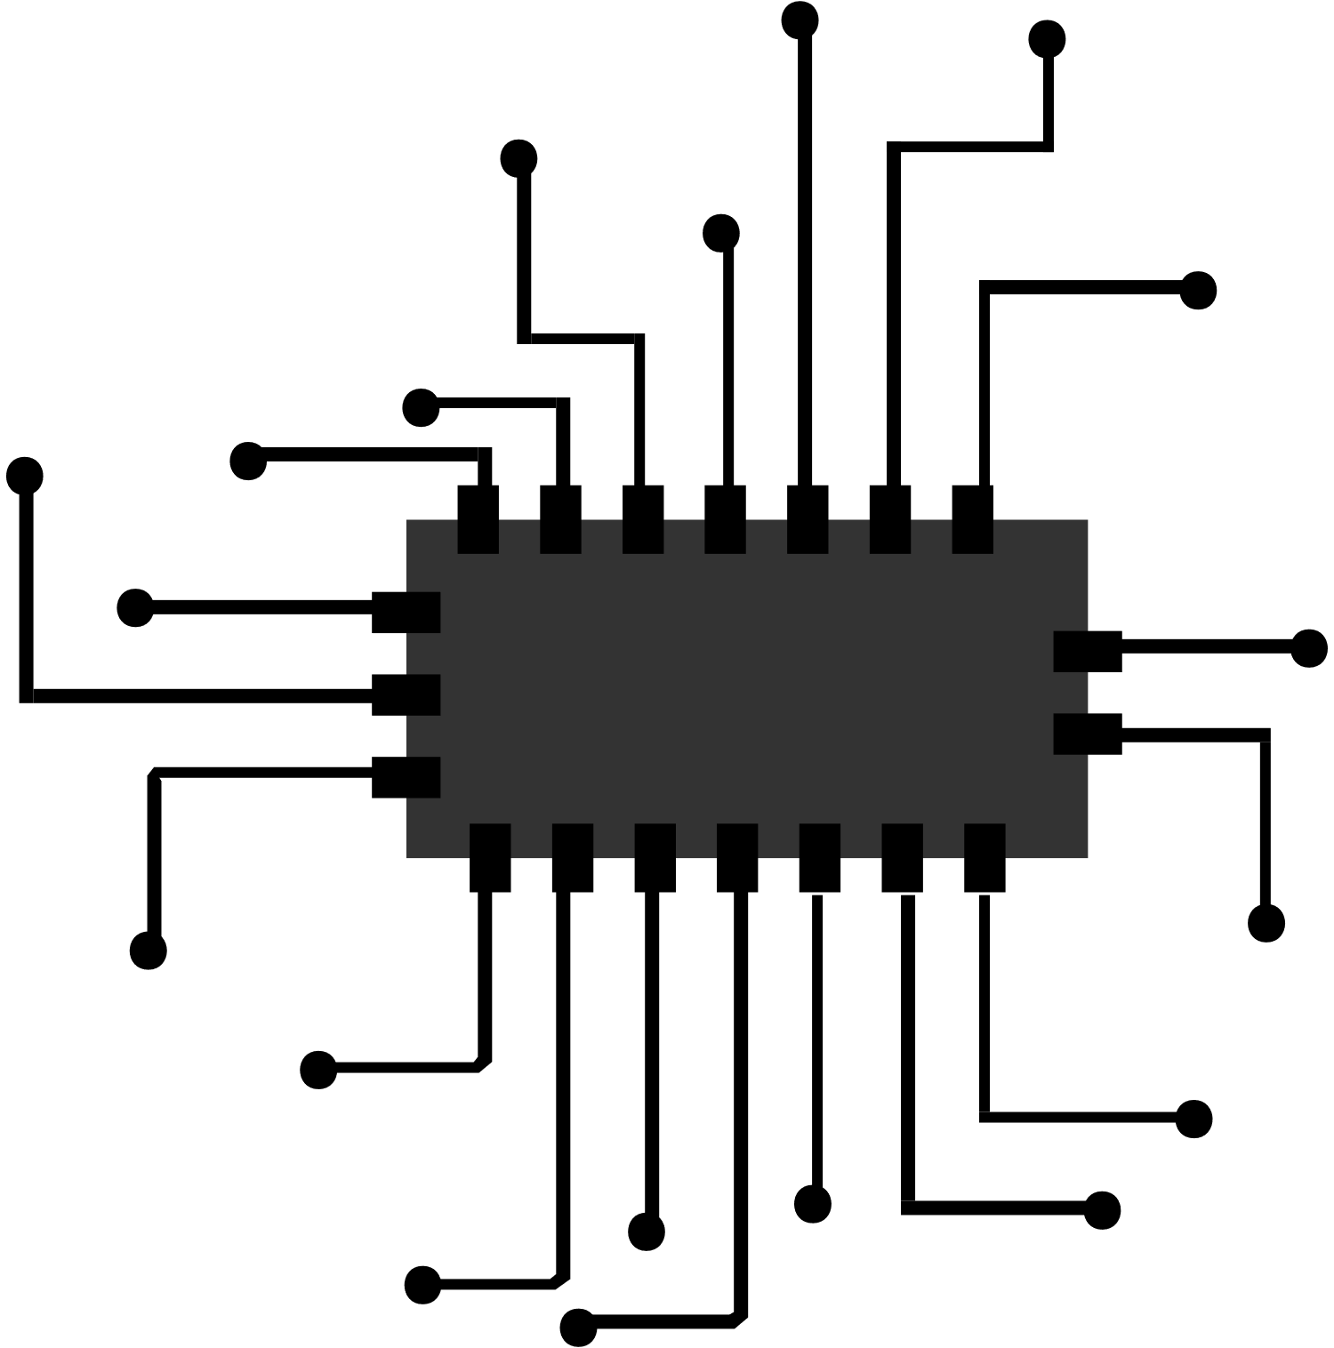
Camadas computacionais
Ana

Slide 3


Sobre o jogo
Tudo em um computador pode ser contruído a partir de um componente básico chamado NAND. Você será desafiado através de uma série de puzzles para descobrir o caminhos das portas NAND até chegar à aritmética, à memória e até mesmo às arquiteturas completas de CPU.
Ana

Slide 4
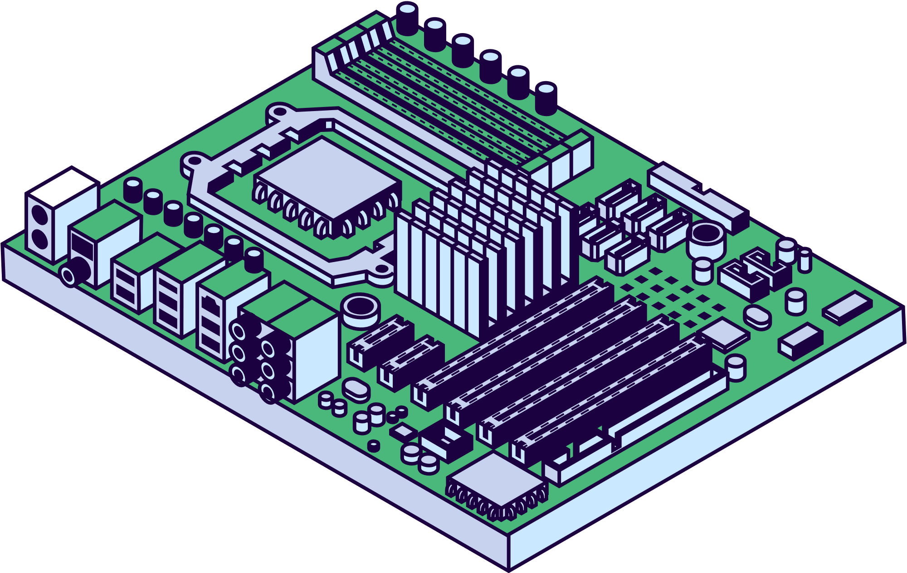
Ao completar o jogo...
Ao completar o jogo você terá um entendimento profundo sobre:
-Assembly
Conjuntos de instruções de CPU
Como componentes básicos estão relacionados
Entendimento sobre como funcionanam declarações condicionais, loops e funções em assembly e hardware.
Ana

Slide 5




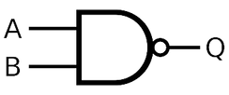
Fases
Montagem de portas lógicas
Lógica e
Aritmética
Memória
Arquitetura da CPU
Nas primeiras fases cria-se as portas lógicas necessárias para as fases subsequentes, a partir da porta NAND, já que essa é uma porta universal e pode gerar todas as outras portas necessárias.
Nessas fases cria-se os componentes necessários para realizar as funções de uma máquina que tenha completude de Turing, como componentes de adição, contador, decodificador, switch, etc.
Nessas fases criam-se os componentes necessários para implementação da manipulação das registrados, como também realiza-se a prática da lógica necessária para poder realizar isso.
Nessas fases usa-se os componentes criados para montar um processador funcional, tendo como etapa final um computador que consiga fazer as operaoces basicais, logicas e condicionais.
Ana

Slide 6
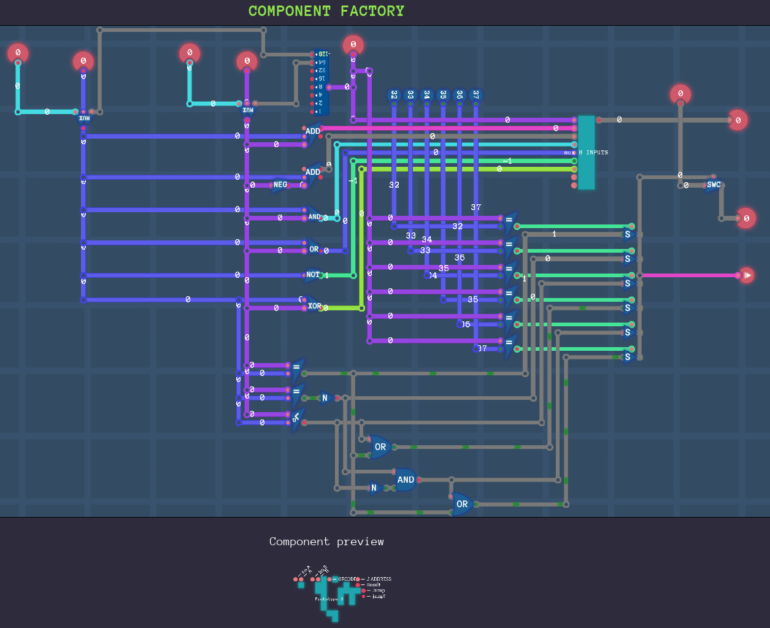
Component Factory
O jogo possui uma fábrica de componentes, nela, pode-se criar novos componentes customizados, podendo ser usada para customizar componentes já existentes e adicionar mais funções a componentes já existentes.
Ana

Slide 7
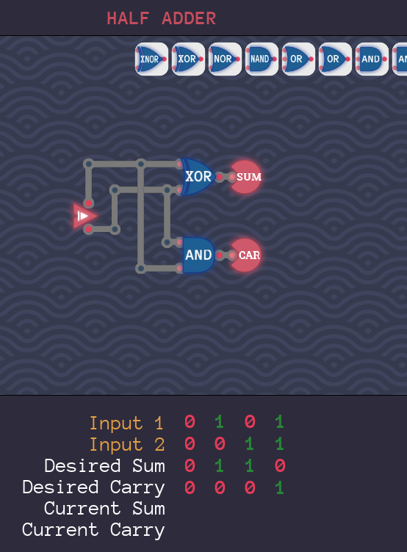
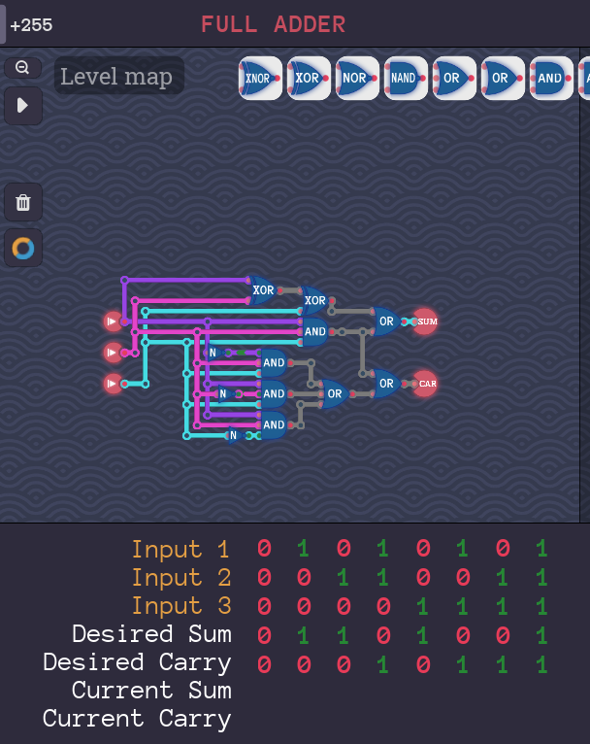
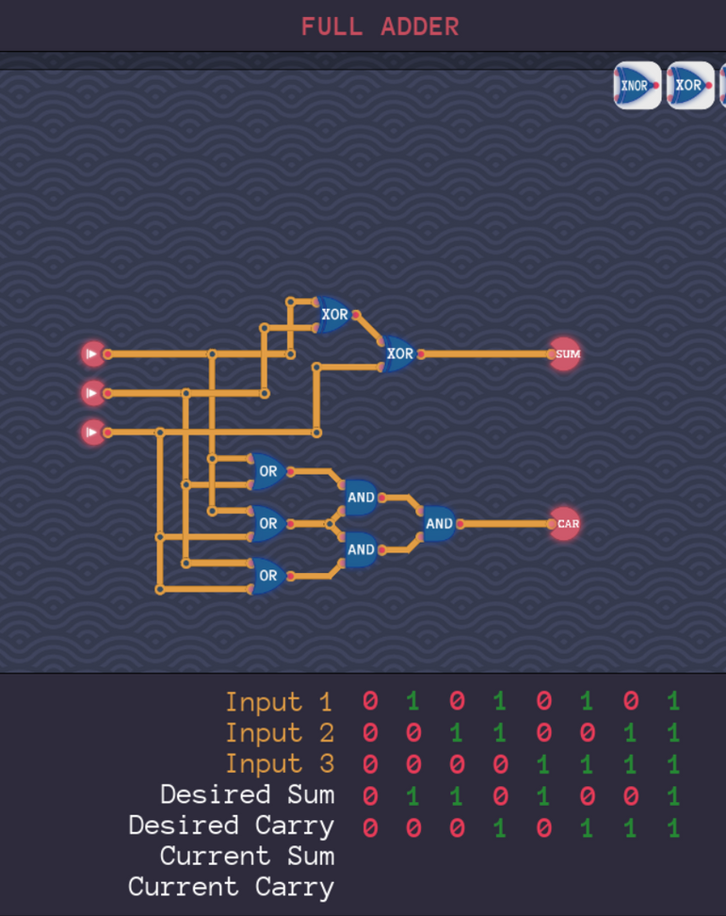
Adder
O half adder foi implementado usando uma porta XOR, pois 0+1 ou 1+0 = 1 em soma binária, e para bit de carry usa-se uma porta AND pois 1+1 = 0 com 1 de carry.
O full adder segue a mesma lógica porém com 3 inputs, sendo assim precisou-se adicionar uma lógica complementar pois 1+1+1 = 1 com 1 de carry, e 1 + 0 + 1 = 0 com 1 de carry.
Mariana

Slide 8
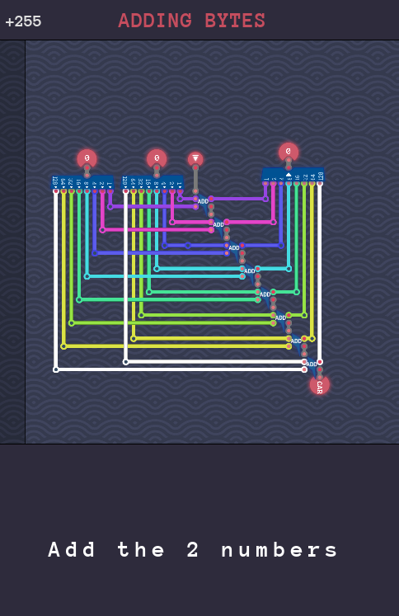
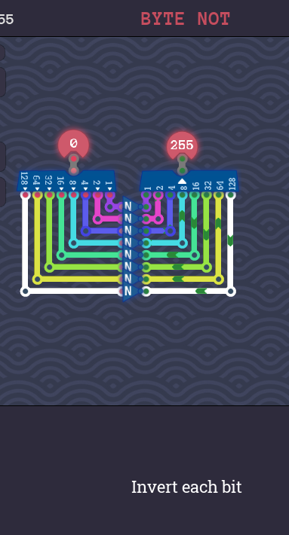
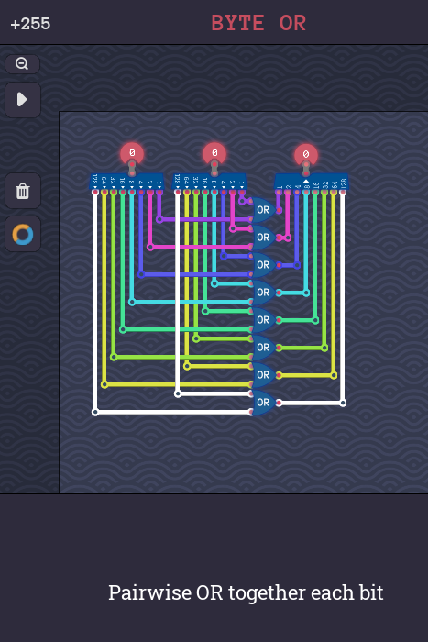
Mariana

Slide 9
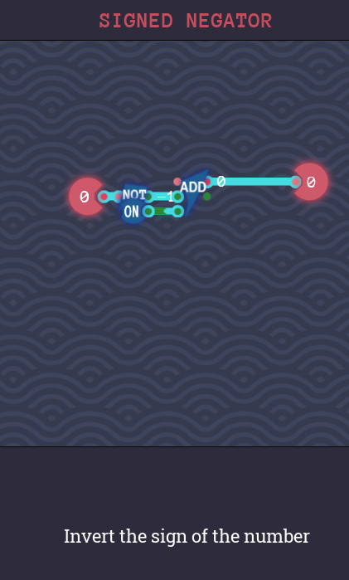
Inversor de sinal
Esse componente inverte o sinal de um número usando complemento de dois, Isso realiza-se fazendo a operação NOT do número, e com esse valor somando 1, o resultado é o número com sinal invertido
Mariana

Slide 10
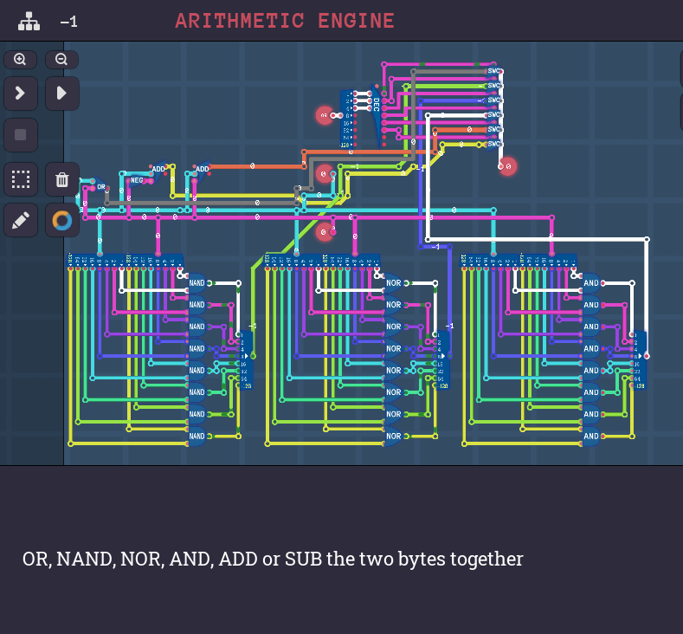

Arithmetic Engine
Nessa fase é construído componente que é capaz de realizar várias operações lógicas (OR, NAND, NOR, AND) e aritméticas (ADD, SUB) em dois bytes de entrada. As diferentes operações são selecionadas através de sinais de controle que direcionam os bits de entrada através do caminho apropriado no circuito.
Mariana

Slide 11
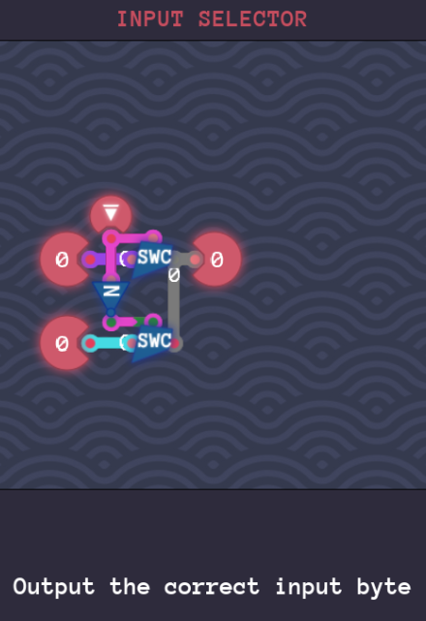
Seletor de dados
Esse circuito representa um seletor de dados.
Tem 3 inputs, A e B, e o input que seleciona qual entrada irá passar para a saída.
Isso é realizado com um inversor de bit, que é ligado ao enable de um switch, sendo assim somente um dos inputs(A ou B) estará ativo por vez.
Melissa

Slide 12
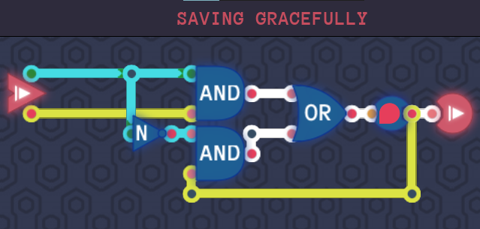
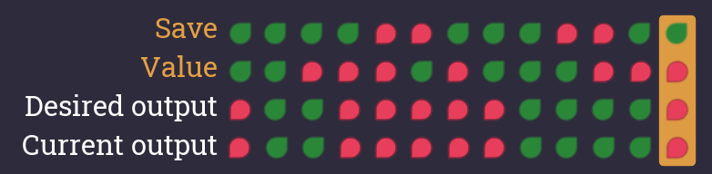
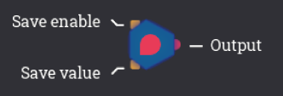
Saving Gracefully
Save
Nessa fase cria-se um circuito em que um valor é salvo quando o pin “Save” estiver ativo(1), tendo como output sempre o valor que estiver salvo.
O outro pin é o valor que será salvo(0 ou 1).
Value
Componente esperado
Melissa

Slide 13
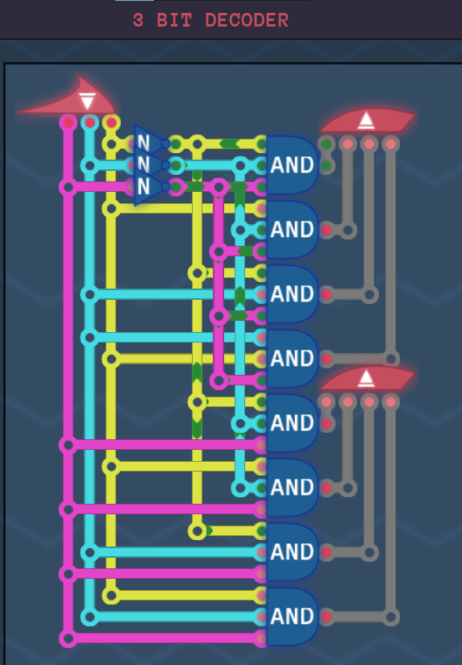
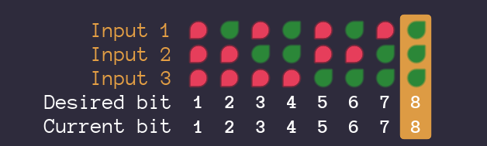
Entradas:
A, B, C (3 bits)
Saídas:
D0 = 000 (0)
D1 = 001 (1)
D2 = 010 (2)
D3 = 011 (3)
D4 = 100 (4)
D5 = 101 (5)
D6 = 110 (6)
D7 = 111 (7)
Decodificador
Nessa fase cria-se um decodificador de 3 bits, de 0 a 7 (1º à 8º).
A implementação foi feita com portas AND para cada uma das possibilidades(2^3), isso pode ser facilmente implementado com o uso de inversores de bit.
Melissa

Slide 14
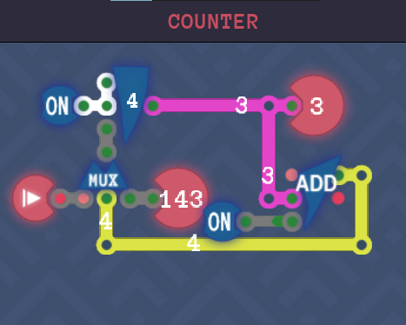
Contador
Nessa fase cria-se um contador, esse componente possui uma registradora que irá armazenar o valor que será usado para incrementar ele mesmo, ou pode sofrer um ‘overwrite’. O multiplexador regula se o valor sera incrementado ou se sofrerá overwrite.
Melissa

Slide 15
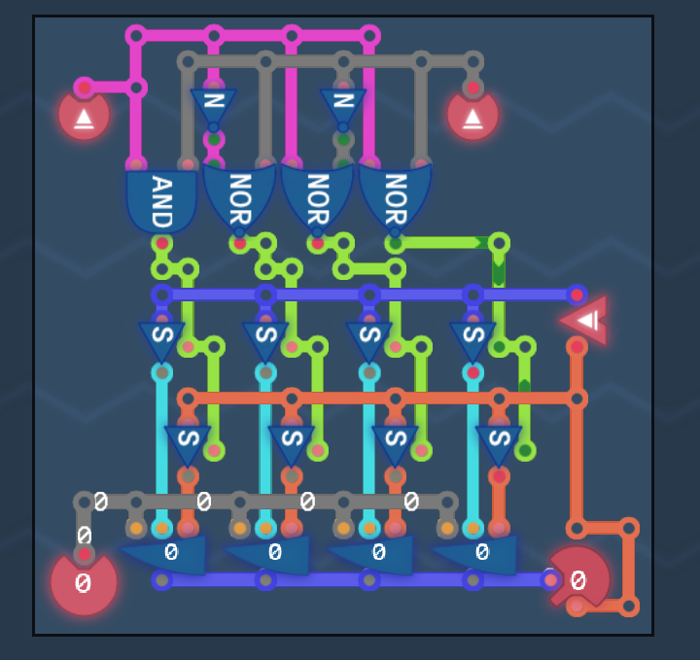
Little Box
0 ou 1
Nessa fase há um espaço limitado. O output tem um pin enable, esse deve ser ativado quando load estiver ativo.
Há 2 pins que definem o endereço no qual será feito load e/ou save do valor encontrado no input.
A(inativo)
B(ativo)
Save
Load
B1
B0
A1
A0
Melissa

Slide 16
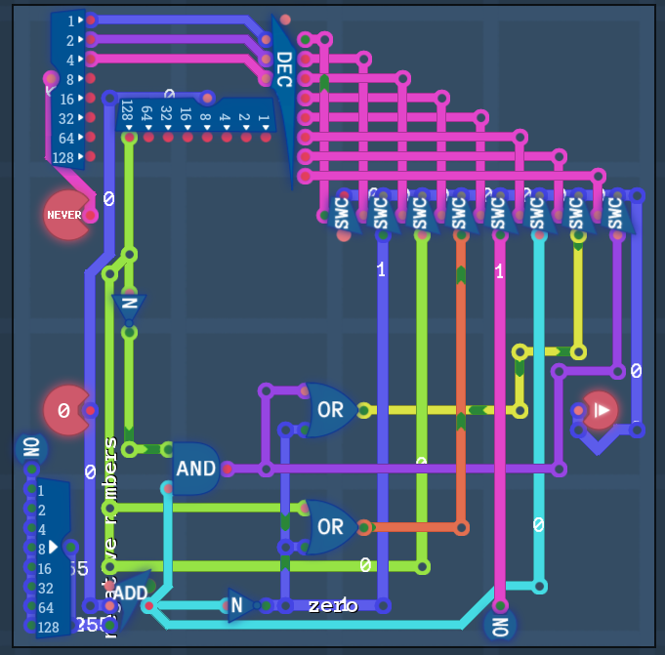
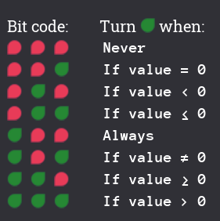
Condições
Nessa fase cria-se a parte das condições(if, s.
para verificar se input==0 faz-se input+(-1), se não houver carryout, valor==0.
Para verificar se input<0 verifica-se se o pin -128 está ativo.
Para verificar se input>0 verifica-se se o pin -128 está desativado, e se há carryout do valor+(-1), isso significando que valor!=0 e valor>0.
Melissa

Slide 17
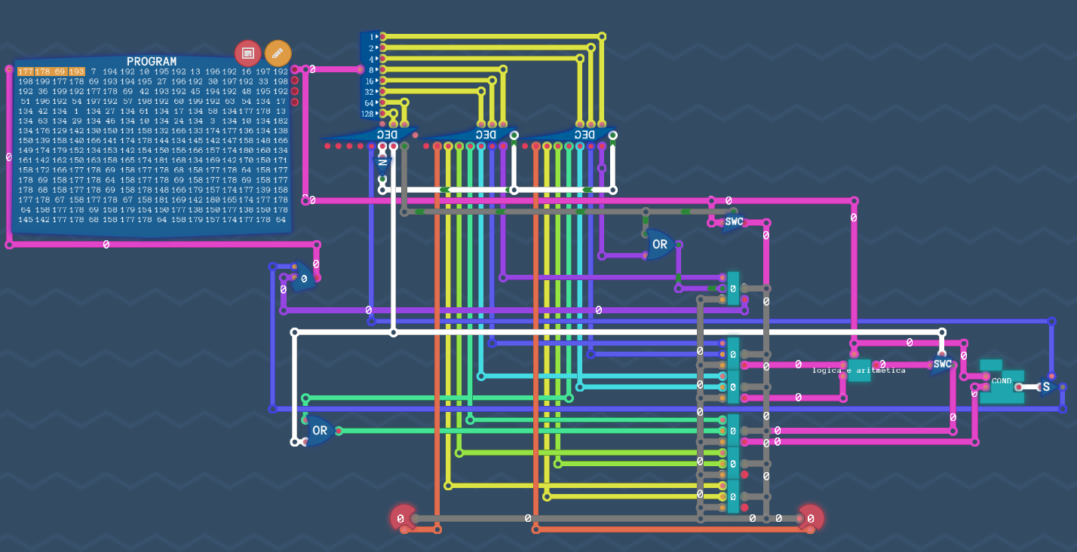
Turing Complete
Melissa

Slide 18

Explicação
O programa possui as instruções a serem executadas no processador.
O processador possui 6 registradoras. A registradora 0 pode ser usada para números imediatos, ou para saída de um valor(output).
As registradoras 1 e 2 são usadas para operações(or,and, soma, subtração,etc).
A registradora 3 recebe o resultado da operação realizada.
As registradoras 4 e 5 podem ser usadas para load/save.
O componente ‘Lógica e Aritmética’ realiza as operações OR, NAND, NOR, AND, ADD, SUB.
O componente ‘Condições’ pode ser usada para ‘branches’, sendo util para criação de loops pois tem como condições, never, =0, <0, <=0, Always, ≠0, >=0, >0. Caso uma condição se faça verdadeira o valor armazenado na registradora 0 será carregado para o contador e fará um overwrite.
Melissa

Slide 19
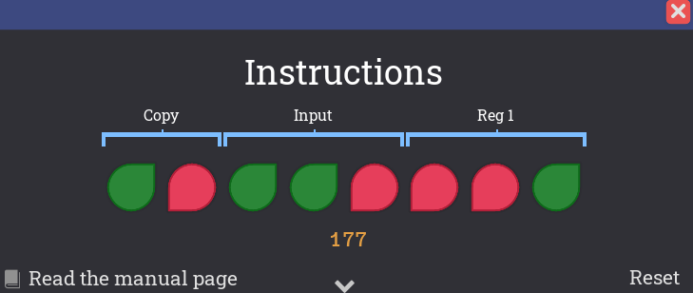
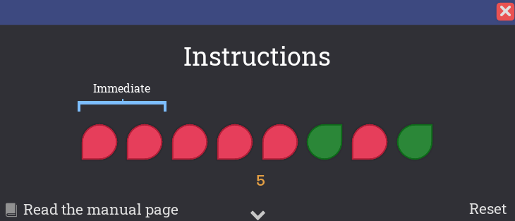
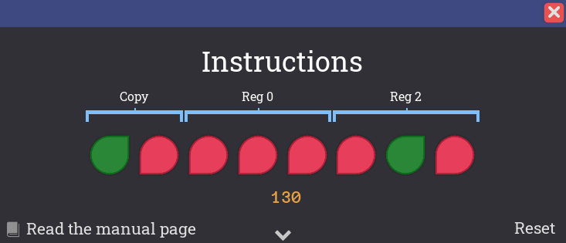
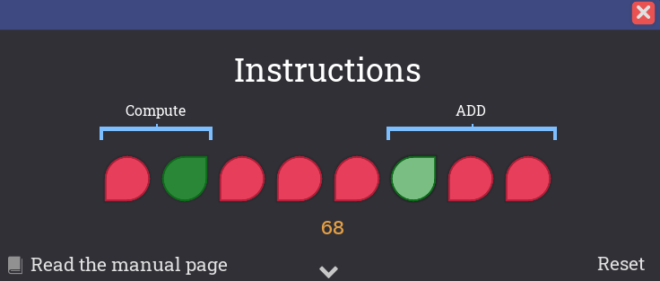
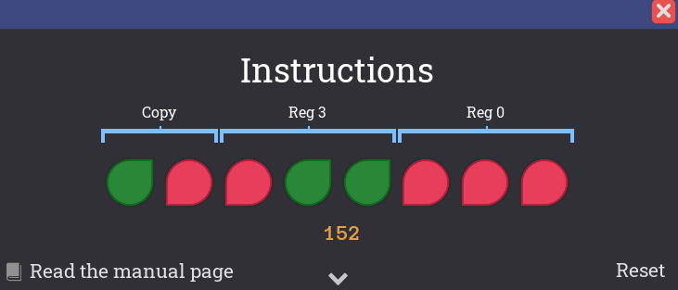
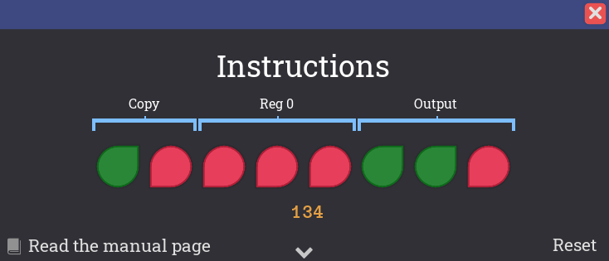
Nessa fase precisa ler um input, adicionar 5 a ele, e então fazer a saída desse valor.
Isso foi realizado pelos seguintes passos:
Copiar o input para a registradora 1
Colocar o valor imediato 5(na registradora 0).
Copiar o valor da registradora 0 para a registradora 2.
Somar(os inputs são as registradoras 1 e 2).
Copiar o resultado da soma(Registradora 3) para a registradora 0.
Fazer a saída do resultado(registradora 0 para output)
Erick

Slide 20
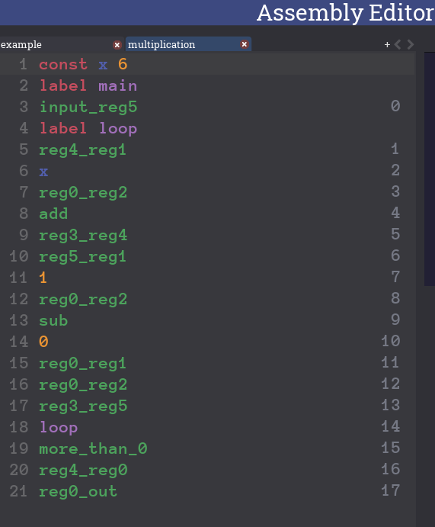
É definido o ‘nome’ x para o valor 6.
Copia-se o input para a registradora 5(quantidade de iterações).
É iniciado o label loop.
É feita a cópia do valor da registradora 4 para a 1(input A da soma).
Imediato de x(6), sendo esse armazenado na registradora 0.
É feita a cópia do valor da registradora 0 para a 2(input B da soma).
Copia-se o resultado da soma(registradora 3) para a registradora 4.
Copia-se o valor da registradora 5 para a registradora 1(para podermos decrementar o número de iterações existentes).
Imediato de 1 para usar na decrementação.
Copia-se o valor da registradora 0(valor = 1), para registradora 2, realizando então a subtração.
Imediato do valor 0 para limpar as registradoras 1 e 2.
Copia-se o resultado da decrementação para a registradora 5.
Chama-se o label loop, e é testado se o valor de iteração é > 0, caso seja maior que 0 o loop continua.
A registradora 4 possui o resultado da multiplicação que foi realizada por somas sucessivas, copia-se esse valor para a registradora 0.
É feito a saída do valor da registradora 0.
Nessa fase precisa-se multiplicar 2 * 3 * input. Essa fase também disponibiliza a utilização de ‘nomes’ para instruções ao invés do uso somente com o código(valor) com na fase anterior.
Erick

Slide 21
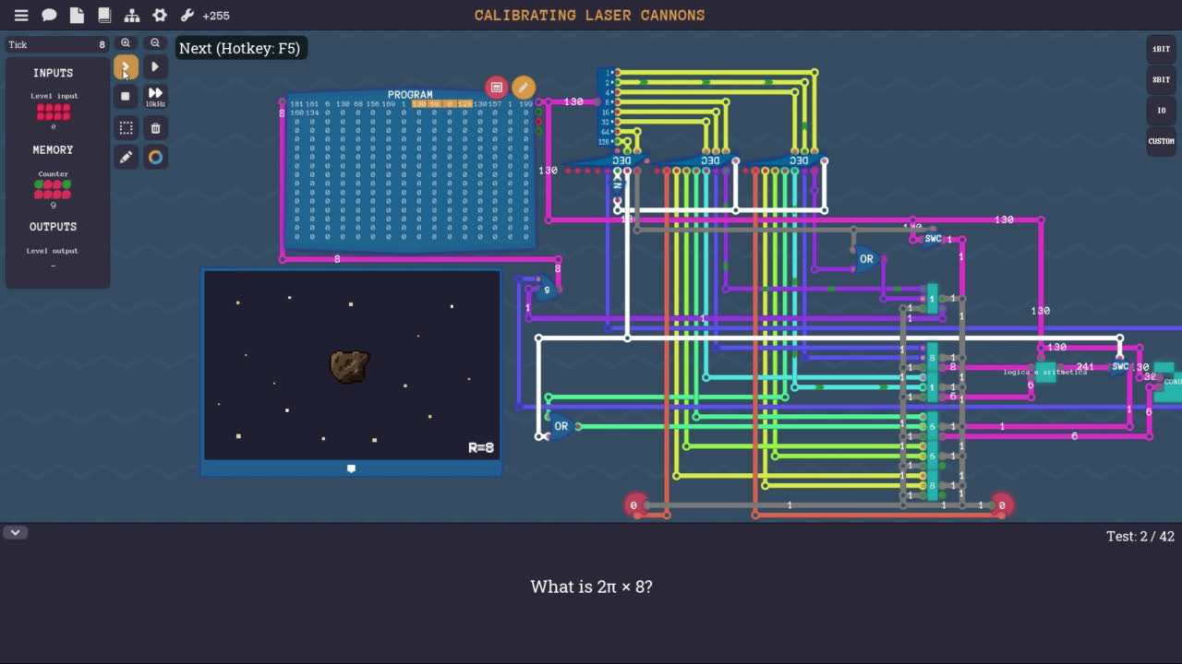
Erick

Slide 22
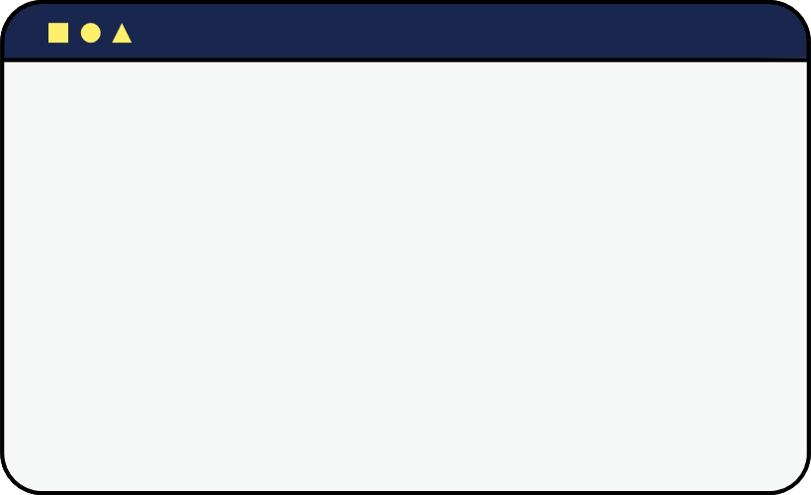

Obrigado
pela
atenção

